Slide 1
分群分析-2

Slide 2
圖形分析

Slide 3
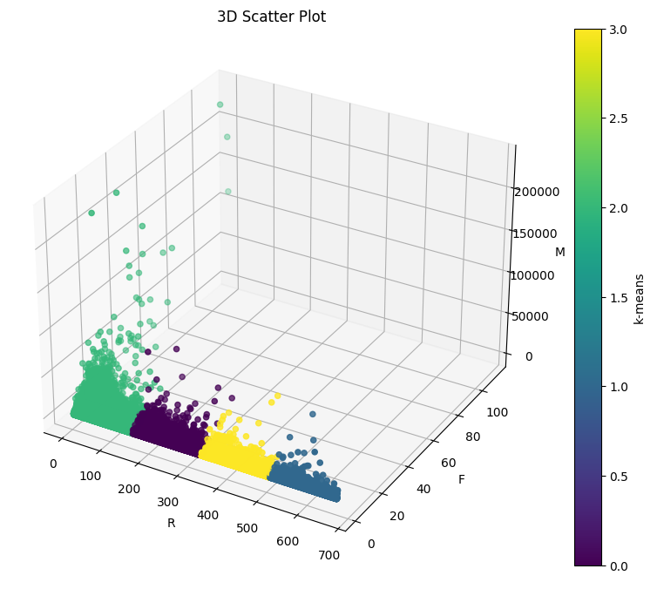
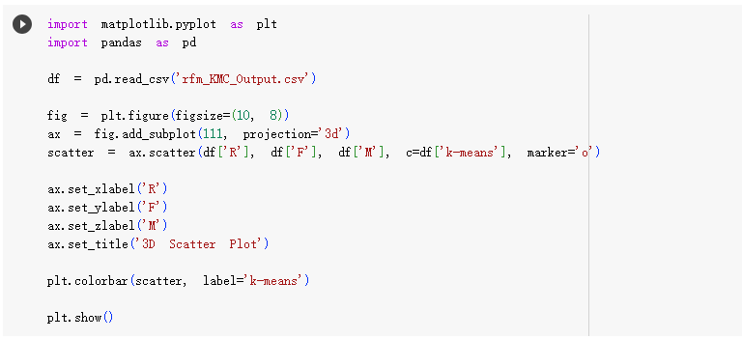
3D 散佈圖

Slide 4
開始執行

Slide 5
分群數量是否合適需要利用什麼方法??

Slide 6
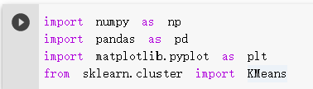
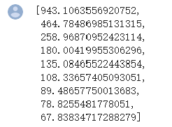
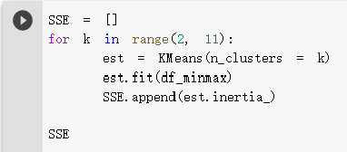
SSE 值

Slide 7
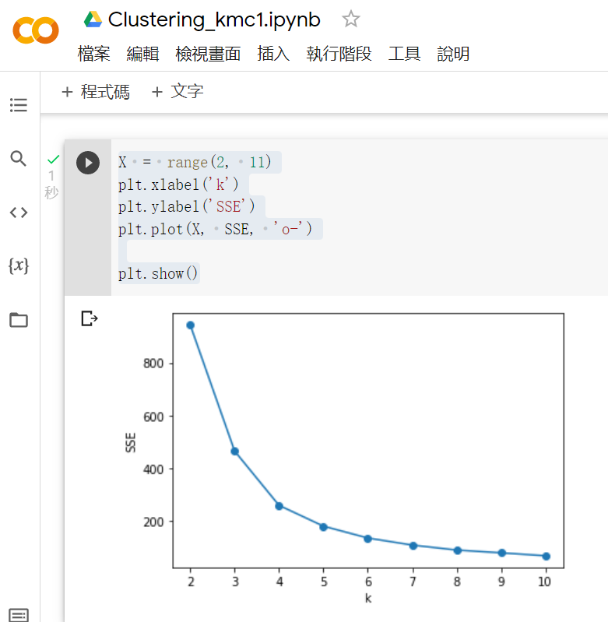
SSE 圖形
手肘法 在k=4 有轉折

Slide 8
開始執行

Slide 9
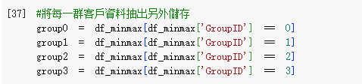
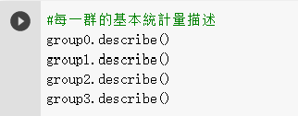
將每一組另外儲存，為了可以個別分析
分析每一群的基本統計量描述
第四群客戶的基本統計量描述

Slide 10
開始執行
為什麼只出現第四組的統計量，如何將四組的統計量都執行出來

Slide 11
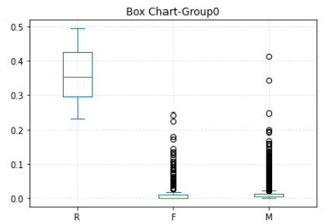
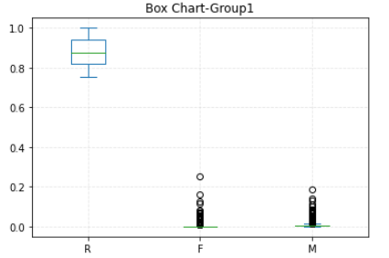



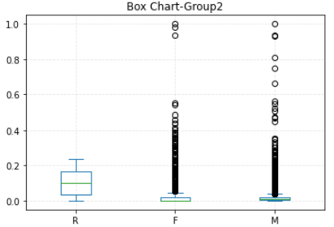
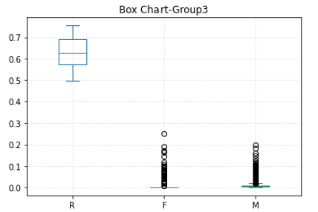

每一群R,F,M的箱型圖

Slide 12
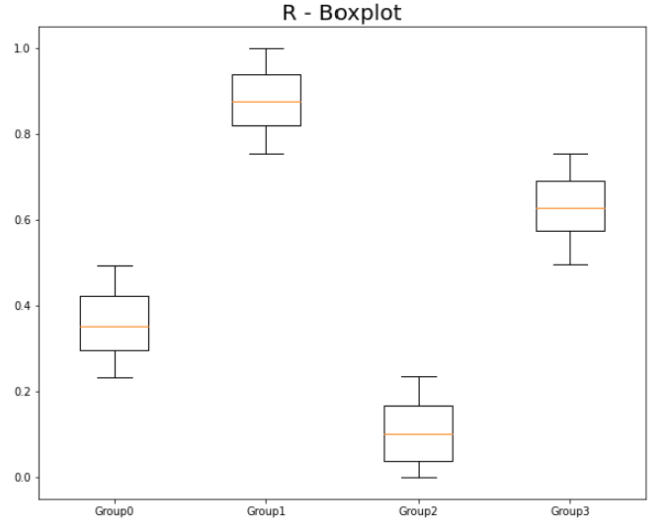
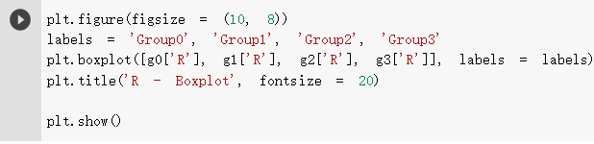
希望將每一組的R值放在同一張圖比較

Slide 13
開始執行

Slide 14
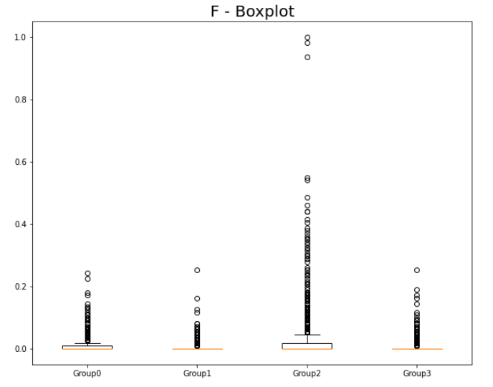
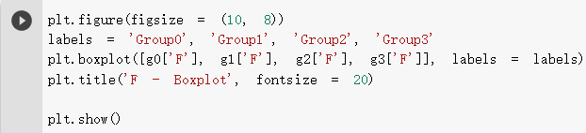
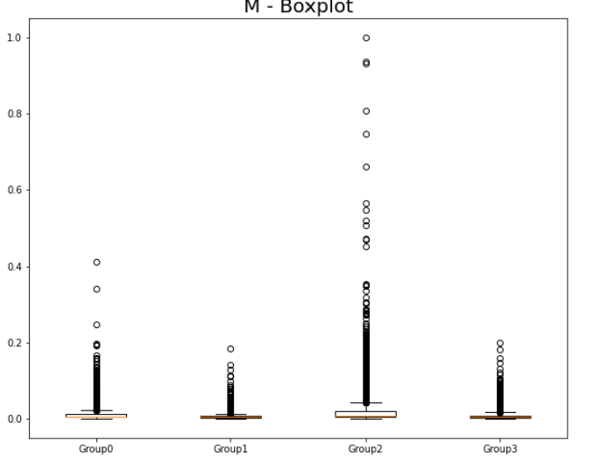
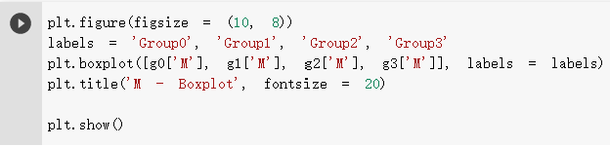
F值 M值

Slide 15
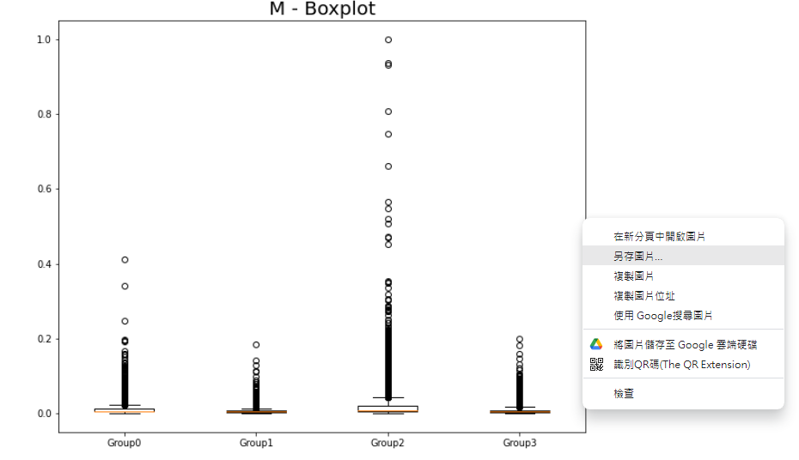
點圖案右鍵另存圖片

Slide 16
開始執行

Slide 17
經由上面各群資料箱形圖的表現方式後，從箱型圖上看出各群R、F、M三個欄位的特色，可以針對各群給予不同的活動 分群絕不是分完就沒事，而是要在分群之後針對結果，先進一步探究背後的成因，在依照成因進行分析報告提供給決策者，而分群也未必是以RFM分群為依歸，它可以作為一個分群的大方向，再依此大方向進行細分，藉此完成真正具管理意涵的分析行為。

